Slide 1


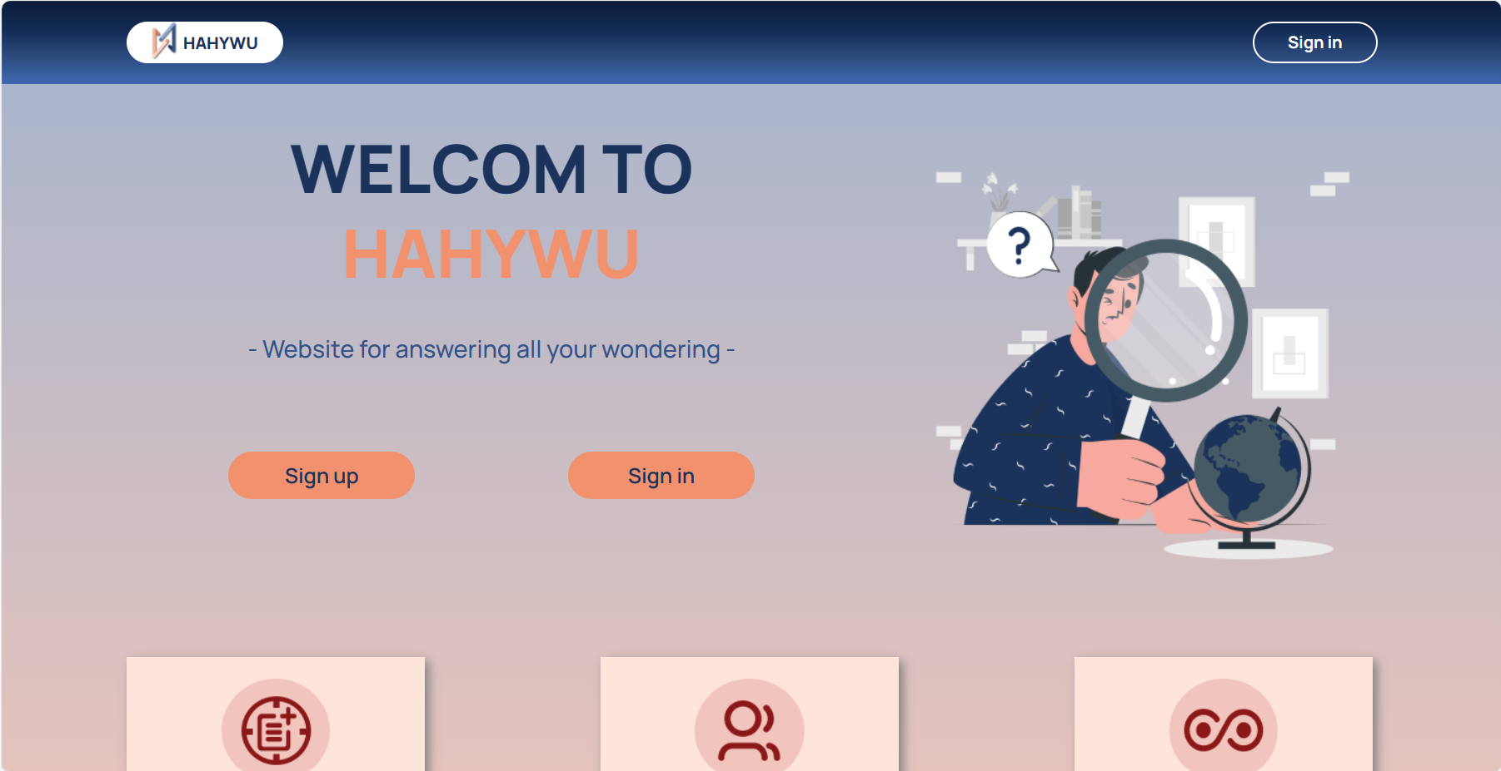

TRƯỜNG ĐẠI HỌC BÁCH KHOA
KHOA CÔNG NGHỆ THÔNG TIN
DIỄN ĐÀN TRAO ĐỔI KIẾN THỨC

Slide 2


TRƯỜNG ĐẠI HỌC BÁCH KHOA
KHOA CÔNG NGHỆ THÔNG TIN
DIỄN ĐÀN TRAO ĐỔI KIẾN THỨC

Slide 3
Tổng quan đề tài
MỤC LỤC
Tổng quan đề tài
Phân tích thiết kế hệ thống
Triển khai hệ thống
Đánh giá kết quả
Kết luận và hướng phát triển

Slide 4
Giới thiệu đề tài
Giới thiệu đề tài
Đề tài “Diễn đàn trao đổi kiến thức” được ra đời với mong muốn tạo dựng cộng đồng, nơi mà người dùng ở mọi lứa tuổi có thể đặt câu hỏi và giải đáp thắc mắc cùng nhau. Diễn đàn sẽ là một nền tảng cho mọi người có thể chia sẻ và trao đổi kiến thức một cách hiệu quả và thuận tiện..
Diễn đàn trao đổi kiến thức HAHYWU được xây dựng với ý nghĩa thực tiễn cao và sẽ là một công cụ hữu ích cho mọi người trong việc học tập, nghiên cứu và chia sẻ kiến thức. Cùng với đó là một môi trường học tập lành mạnh, nơi mọi người có thể tự do nêu lên các thắc mắc và lời giải của mình cho các câu hỏi của người dùng khác.

Slide 5
Giới thiệu đề tài
Mục tiêu
Xây dựng một môi trường có thể rút ngắn khoảng cách của người dùng mạng với nhau và hơn cả là khoảng cách của người dùng mạng đến các kiến thức mới của thời đại dưới các khía cạnh và góc nhìn khác nhau.
Mục đích
Giúp sinh viên ứng dụng các kiến thức được học
Rèn luyện sự sáng tạo trong việc thiết kế
Hiểu rõ quá trình tạo nên một sản phẩm mạng
Nâng cao tư duy lập trình và tìm ra các giải pháp, thuật toán tối ưu

Slide 6

01
MÔ HÌNH MVC
02
CÔNG NGHỆ AJAX
Cơ sở lí thuyết
03
MÃ HÓA BCRYPT
04
GIAO THỨC HTTP
05
GIAO THỨC SMTP

Slide 7
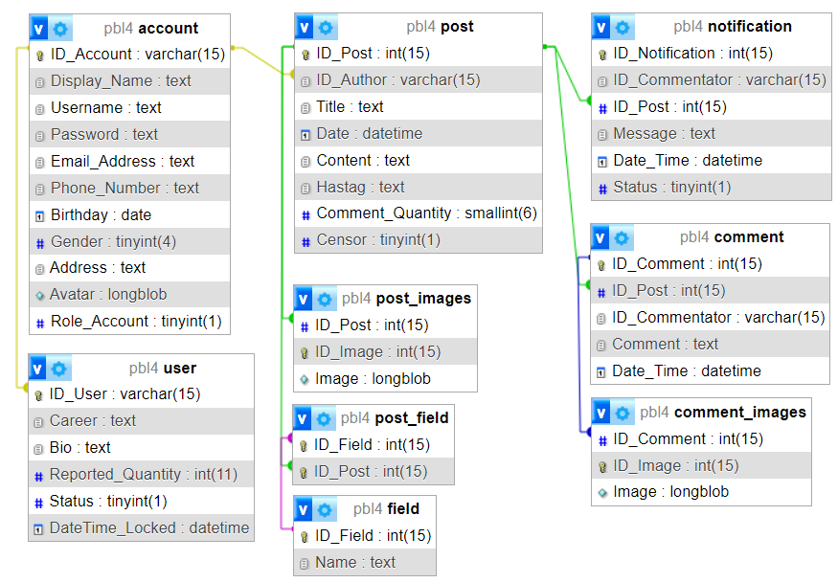
Phân tích thiết kế hệ thống
Cơ sở
dữ liệu

Slide 8
Phân tích thiết kế hệ thống
Yêu cầu chức năng
Yêu cầu phi chức năng
Quản lý thông tin cá nhân
Quản lý bài viết cá nhân
Quản lý người dùng
Quản lý bài viết người dùng
Xem và bình luận/trả lời bài đăng khác
Giao diện thân thiện
Đảm bảo tính dễ sử dụng
Bảo mật thông tin người dùng

Slide 9
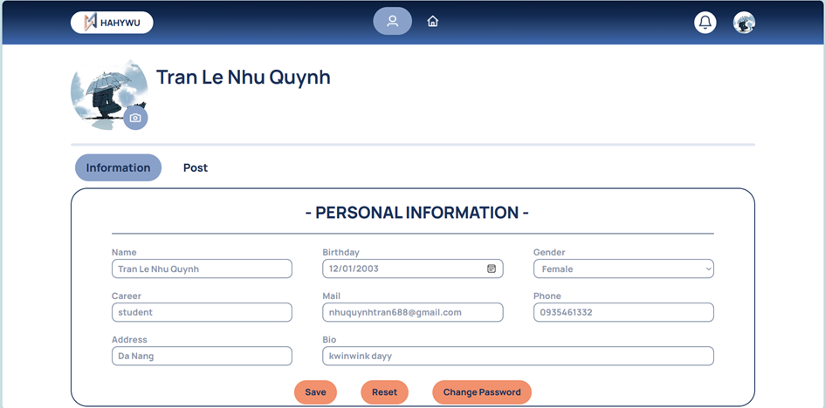
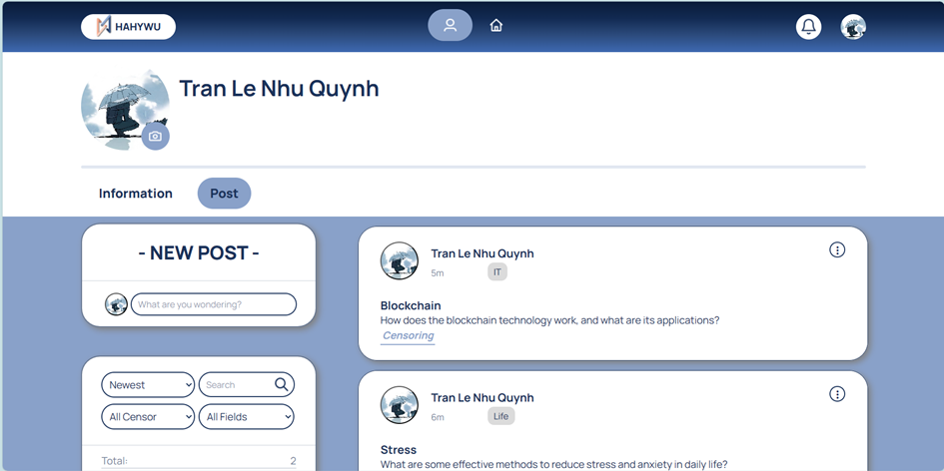
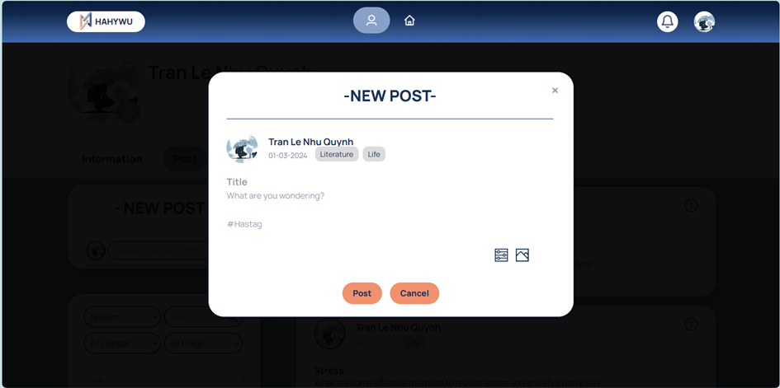





Phân tích thiết kế hệ thống
Công cụ

Slide 10
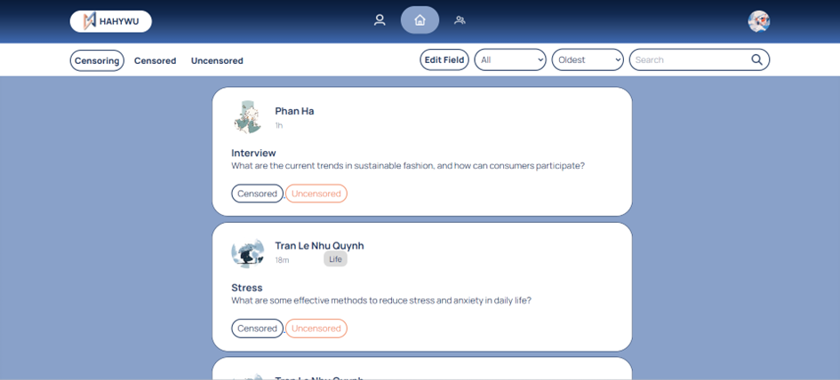
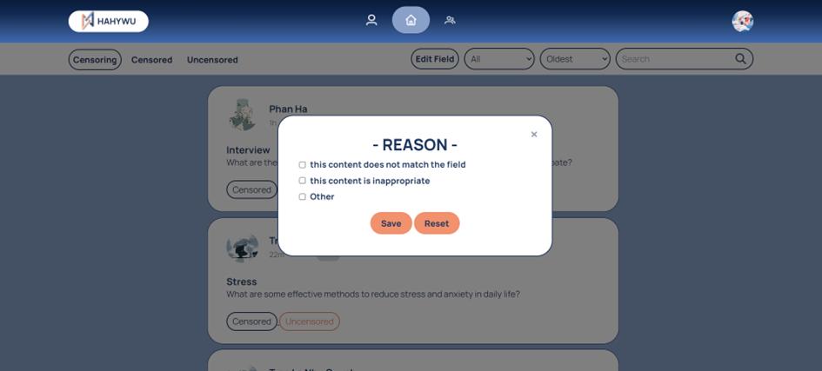
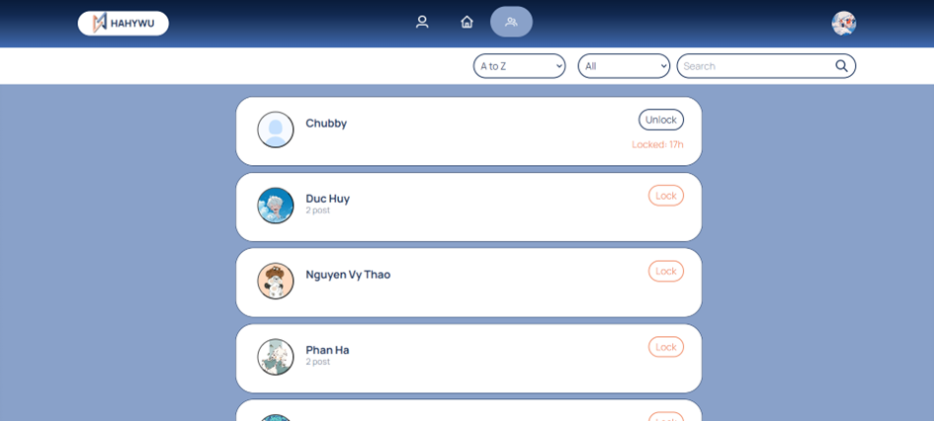
Triển khai hệ thống
Quản lý thông tin cá nhân
Quản lý bài viết cá nhân
Tạo bài viết mới

Slide 11
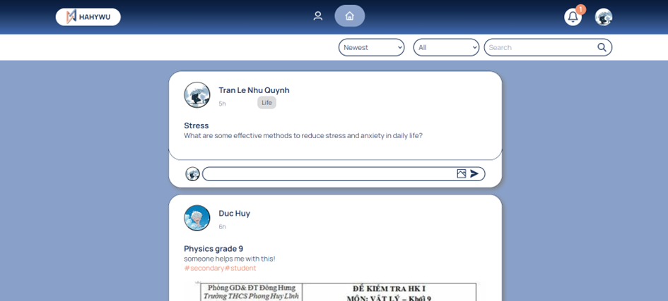
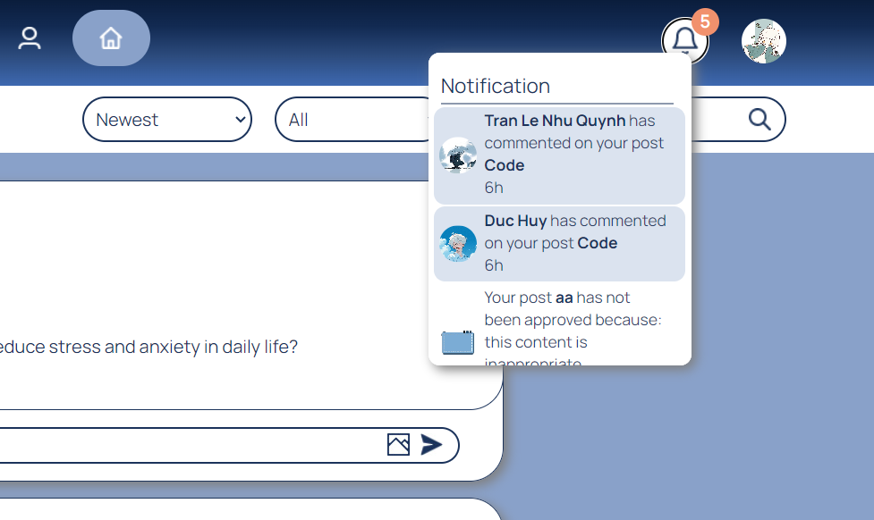
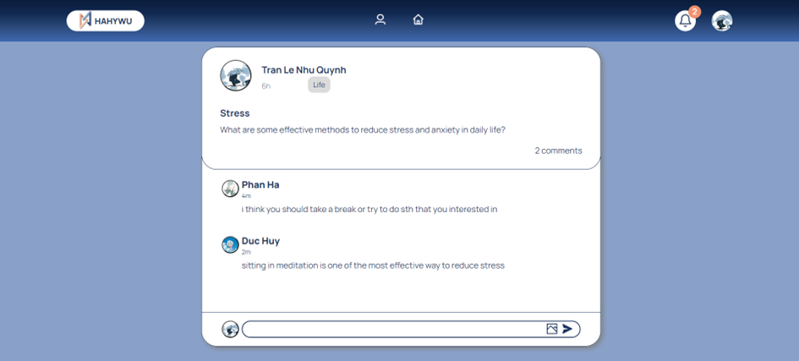
Triển khai hệ thống
Admin duyệt bài đăng
Không duyệt bài đăng
Quản lý người dùng

Slide 12
Triển khai hệ thống
Trang chủ người dùng
Thông báo
Chi tiết bài đăng

Slide 13

Kết luận
Về mặt lý thuyết
Về mặt thực tiễn
Chia dự án thành FrontEnd và BackEnd hiệu quả.
Áp dụng kiến thức xây dựng database
Ứng dụng được mô hình MVC
Thiết kế giao diện bắt mắt
Người dùng có thể bình luận câu trả lời vào bài đăng khác.
Người dùng có thể tìm kiếm bài đăng theo lĩnh vực, thời gian,…
Admin có thể kiểm duyệt các bài đăng
Admin có thể quản lý tài khoản và khóa tài khoản

Slide 14
Hướng phát triển
Nhắn tin trao đổi riêng
Tăng dung lượng lưu trữ ảnh
Hoàn thiện một số chức năng khác…

Slide 15


THANK YOU!
Thành viên
Phan Trần Nhật Hạ
Nguyễn Đức Huy
Trần Lê Như Quỳnh

